Slide 1
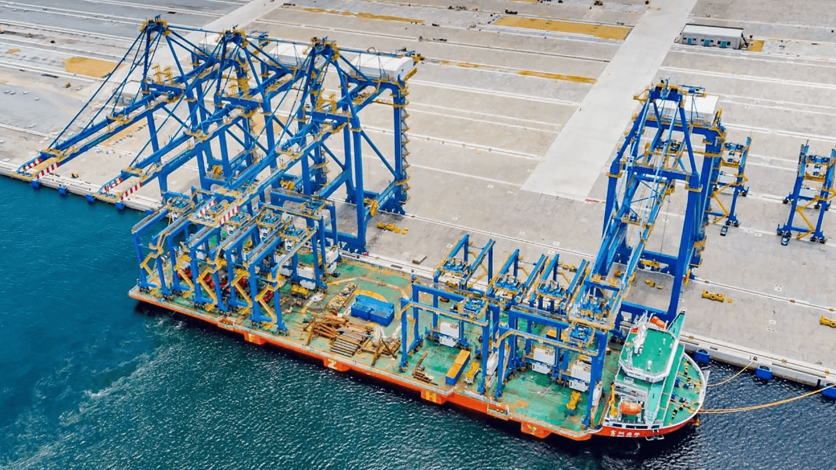

STRATÉGIE DIGITALE 2026
Repositionner le PAK comme la référence portuaire en Afrique Centrale et un modèle d'innovation digitale.
Stratégie 2026
PORT AUTONOME DE KRIBI
BY MATANGA AGENCY

Slide 2
SOMMAIRE
Une approche structurée pour transformer la présence digitale du PAK
01
Contexte & Enjeux
05
Programmes de Contenu
Analyse de la situation actuelle et nécessité du repositionnement
Kribi Connect, Innovation Lab, Transparence & Corporate Influencer
02
Audit & Benchmark
06
Ways of Working
Comparatif avec DP World et analyse des écarts
Organisation, processus collaboratifs et gouvernance
03
Vision Stratégique 5 ans
07
Budget & KPIs
Les 4 piliers de la transformation digitale 2025-2030
Investissements nécessaires et mesure de la performance
04
Stratégie 2026 & Plateformes
Conclusion & Next Steps
Plan d'action tactique, cibles et déploiement multicanal
2

Slide 3
CONTEXTE & ENJEUX
PARTENARIAT HISTORIQUE
5 ans d'une collaboration fructueuse
"Après avoir conquis la notoriété, le PAK doit aujourd'hui transformer son audience digitale en levier de croissance économique pour la sous-région."
Une réussite digitale reconnue
Grâce à notre stratégie initiale, le PAK s'est hissé au rang de marque N°1 sur LinkedIn en Afrique Centrale. Une notoriété construite sur la qualité des contenus et la régularité de la présence.
Vision Stratégique
Matanga Agency
Le défi actuels et futur
L'extension du port et l'arrivée de nouveaux acteurs logistiques exigent de passer d'une communication de notoriété à une stratégie d'influence business et de conversion.
Notoriété établie
Positionnement leader acquis
Prochaine étape
Conversion & Business
#1
5 Ans
Marque en Afrique Centrale
De collaboration continue
PORT AUTONOME DE KRIBI
3
MATANGA AGENCY

Slide 4
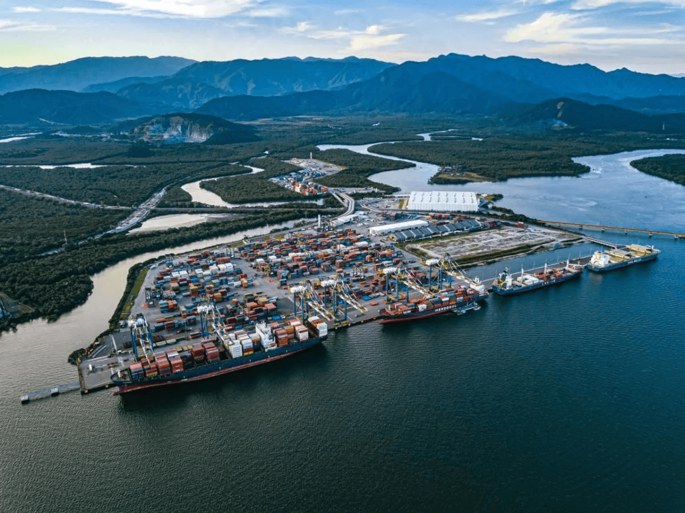
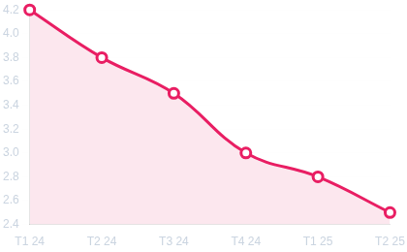
CONTEXTE & ENJEUX
LES DÉFIS ACTUELS
Freins à la croissance digitale depuis 2 ans
Baisse de Performance
Diminution de l'engagement et de la portée organique constatée sur les derniers mois, impactant la visibilité globale de la marque.
Approche Tactique vs Stratégique
Communication limitée au "posting" quotidien sans objectif strategique à long terme ni programmes structurés pour soutenir les objectifs business.
Segmentation & Advocacy Faibles
Absence de ciblage précis (B2B vs B2C) et sous-utilisation du potentiel d'ambassadeurs des employés du PAK.
Le digital est perçu comme un outil de diffusion et non comme un levier de croissance stratégique.
Tendance d'Engagement (2024-2025)
PORT AUTONOME DE KRIBI
4
MATANGA AGENCY

Slide 5
PROPOSITION DE VALEUR
L'EXPERTISE AGENCE
"Le digital n'est plus une option tactique, c'est le cœur de la compétitivité portuaire moderne. Il nécessite des experts, pas seulement des exécutants."
L’Agence comme solution operationnelle
Le Digital : Un Levier Business
Le marketing digital ne se limite pas à poster du contenu. C'est une science qui doit servir des objectifs business concrets : acquisition de trafic, génération de leads qualifiés et réputation corporate internationale.
APPROCHE MATANGA
Écosystème Complet
Stratégie & Orchestration
Stratégie, Créa, Média, Data
L'agence apporte une vision externe experte et une capacité d'orchestration multicanale que l'opérationnel quotidien ne permet pas. Nous transformons les actions tactiques en un plan stratégique cohérent.
Performance Mesurée
Reporting ROI et KPIs business
Media Mix & Outils IA
Accès immédiat aux meilleures technologies du marché (IA générative, Social Listening, Analytics) et pilotage expert des investissements publicitaires pour maximiser le ROI.
Stratégie
Tech & IA
Vision long terme
Outils premium
Media Mix
Expertise
Achat optimisé
Talents dédiés
5

Slide 6


NOTRE AMBITION
Faire du PAK un modèle de communication corporate portuaire
Créateur d'INFLUENCE, de CONFIANCE et de BUSINESS dans toute la sous-région Afrique Centrale.
PORT AUTONOME DE KRIBI
6
MATANGA AGENCY

Slide 7
ANALYSE DE L'EXISTANT
AUDIT DE LA PRÉSENCE DIGITALE ACTUELLE
Période analysée : Jan 2024 - Oct 2025
Canaux & Ecosystème
Contenus & Ligne Édito
Performance & Engagement
Gouvernance & Outils
LinkedIn : Canal principal, audience qualifiée, leader régional.
Institutionnel : Bonne couverture des visites et signatures.
Régularité : Rythme de publication constant (2-3/sem).
Equipe : Graphiste + CM en interne.
Process : Validation lourde, manque de réactivité.
Facebook/X : Relais automatique, faible conversation.
Format : Prédominance texte/photos, peu de vidéo.
Engagement : En baisse (-15% YoY), interactions passives.
Advocacy : Employés peu mobilisés comme ambassadeurs.
YouTube : Sous-exploité, contenu vidéo daté.
Storytelling : Axé "Annonce" vs "Valeur Ajoutée".
Réactivité : Réponses aux commentaires délais longs.
Tech : Absence d'outils avancés (Listening, IA).
Instagram : Présence anecdotique.
Cibles : Contenu généraliste, pas de segmentation.
Leads : Pas de tracking de conversion business.
Leader
85%
-15%
Faible
POSITION LINKEDIN CEMAC
CONTENUS INSTITUTIONNELS
BAISSE TAUX ENGAGEMENT
MATURITÉ OUTILS & DATA
PORT AUTONOME DE KRIBI
7
MATANGA AGENCY

Slide 8
DIAGNOSTIC STRATÉGIQUE
FORCES, FAIBLESSES, OPPORTUNITÉS, MENACES
Analyse SWOT de la présence digitale
FORCES
FAIBLESSES
OPPORTUNITÉS
MENACES
Leadership Régional : 1ère marque suivie sur LinkedIn en Afrique Centrale.
Segmentation : Communication "One size fits all", peu de ciblage B2B spécifique.
Zone Industrielle : Valoriser l'écosystème et les partenaires (Investisseurs).
Concurrence : Ports voisins agressifs sur le digital (Pointe-Noire).
Contenu Corporate : Bonne valorisation des visites officielles et signatures.
Formats : Contenus statiques, manque de vidéo et motion design.
Innovation : Se positionner sur le Smart Port et la Tech.
Infrastructure : Perception négative liée aux routes d'accès (Edéa-Kribi).
Advocacy : Potentiel des employés inexploité sur les réseaux.
Transparence : Créer la confiance en communiquant sur les défis (Routes).
Perte d'Intérêt : Lassitude de l'audience face à un contenu répétitif.
Actifs Réels : Phase 2 et innovations offrent une matière riche à communiquer.
Notoriété
Engagement
Croissance
Réputation
ATOUT MAJEUR
POINT DE DOULEUR
LEVIER STRATÉGIQUE
RISQUE EXTERNE
PORT AUTONOME DE KRIBI
8
MATANGA AGENCY

Slide 9
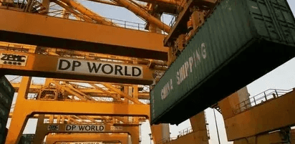
BEST PRACTICE
BENCHMARK DP WORLD : L'EXCELLENCE CORPORATE
DP WORLD
Référence Mondiale Logistique
STORYTELLING
INNOVATION
MULTIFORMAT
Une Vision au-delà du Portuaire
Tech & Innovation First
Contenu Riche & Humain
Communication axée sur l'impact économique global ("Trade Enabler") plutôt que sur les infrastructures seules.
Mise en avant constante des technologies (Hyperloop, BoxBay) pour incarner le futur de la logistique.
Utilisation massive de la vidéo, documentaires et témoignages employés pour humaniser la marque.
BEST PRACTICE
BEST PRACTICE
BEST PRACTICE
"Positionner la marque comme un moteur de croissance, pas juste un prestataire logistique."
"Utiliser la technologie comme preuve tangible de leadership et de modernisation."
"Varier les formats (vidéo, infographie, podcast) pour maximiser l'engagement."
L'INSIGHT MATANGA
Le PAK doit s'approprier ces codes : passer du "Quoi" (les navires) au "Pourquoi" (la croissance du Cameroun) avec une qualité visuelle irréprochable.
PORT AUTONOME DE KRIBI
9
MATANGA AGENCY

Slide 10
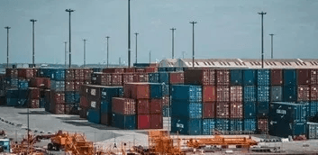
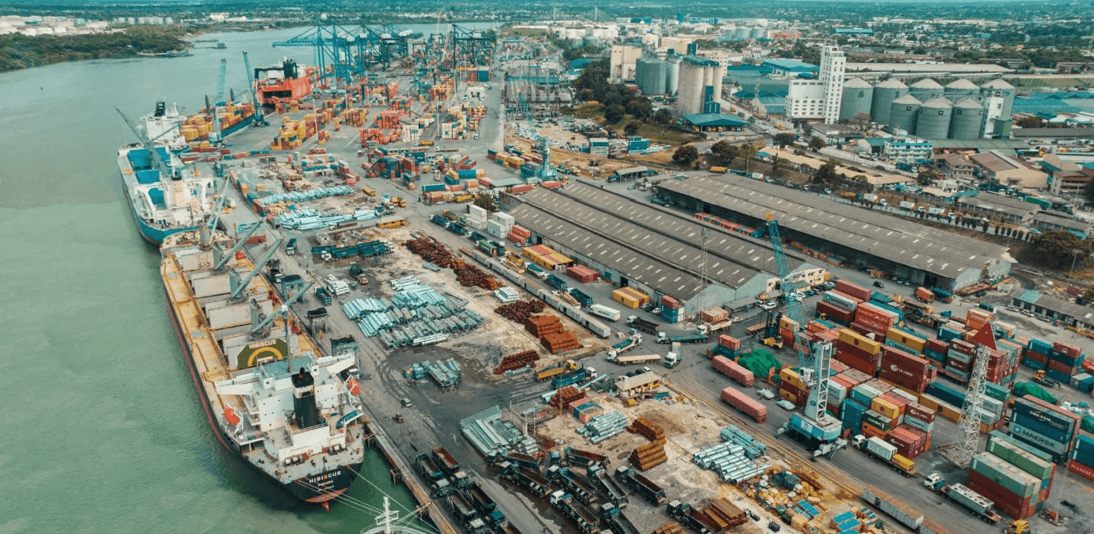
BEST PRACTICE
BENCHMARK DP WORLD : ENGAGEMENT & EXÉCUTION
DP WORLD
Stratégie d'Engagement
LEADERSHIP
ADVOCACY
ECOSYSTÈME
Thought Leadership
Employee Advocacy
Transparence & Partenariats
Le CEO Sultan Ahmed Bin Sulayem et les dirigeants prennent la parole pour incarner la vision, partageant expertise et prospective sur LinkedIn.
Programmes structurés où les collaborateurs partagent leurs réussites ("People of DP World"), amplifiant la portée organique de la marque.
Communication proactive sur les joint-ventures et les défis ESG, valorisant l'écosystème de partenaires plutôt que le port seul.
BEST PRACTICE
BEST PRACTICE
BEST PRACTICE
"Donner un visage humain et expert à l'institution pour renforcer la confiance."
"Chaque employé devient un micro-influenceur crédible de la marque."
"La transparence sur les projets communs rassure les investisseurs."
L'INSIGHT MATANGA
Le PAK doit sortir du discours institutionnel froid. L'agence activera le Top Management et les partenaires pour humaniser la marque.
PORT AUTONOME DE KRIBI
10
MATANGA AGENCY

Slide 11
GAP ANALYSIS
ANALYSE DES ÉCARTS & PLAN D'ACTION
PAK Actuel
Cible (DP World)
Stratégie de Contenu
CRITIQUE
PAK
Info factuelle, communiqués
Plan de Comblement 12 Mois
TARGET
Storytelling Visionnaire & Business
Mois 1-3 : Mise à Niveau "Quick Wins"
ACTION : Lancer programmes éditoriaux thématiques
Refonte charte graphique RS, lancement 1er programme vidéo, formation leadership LinkedIn.
Mois 4-6 : Industrialisation
Formats & Visuels
CRITIQUE
Déploiement calendrier éditorial complet, lancement Employee Advocacy, début campagnes payantes.
PAK
Photos statiques, peu de vidéo
Mois 7-12 : Accélération & Business
TARGET
Motion design, Vidéos 4K, Interviews
Campagnes génération de leads, webinars partenaires, automatisation marketing & reporting avancé.
ACTION : Production mensuelle vidéo & motion
Objectif Fin 2026 : Parité qualitative avec les standards internationaux
Employee Advocacy
MODÉRÉ
PAK
Ad hoc, non structuré
TARGET
Programme ambassadeurs formés
ACTION : Déployer "Corporate Influencer Program"

Slide 12


VISION 2025-2030
Faire du PAK la référence portuaire en Afrique Subsaharienne
Et devenir un MODÈLE de communication DIGITALE CORPORATE au service de l'attractivité de Kribi et de la croissance nationale.
PORT AUTONOME DE KRIBI
12
MATANGA AGENCY

Slide 13
VISION 2030
OBJECTIFS STRATÉGIQUES À 5 ANS
Ambition Business & Image
KPIs Cibles à Horizon 2030
2030
2028
Croissance Business
Hub Logistique Régional
Utiliser le digital comme levier de génération de leads pour augmenter le trafic conteneurs via une stratégie d'inbound marketing ciblée.
Ancrer Kribi comme le point d'entrée incontournable pour l'Afrique Centrale auprès des investisseurs et armateurs internationaux.
x3
Top 3
TRAFIC INFLUENCÉ DIGITAL
+200%
PORTS AFRIQUE SUB.
Leadership
2027
2026
Communauté Engagée
Culture Digitale Interne
Fédérer une audience qualifiée de décideurs, partenaires et talents autour de la marque PAK sur l'ensemble de l'écosystème social.
Transformer les collaborateurs en premiers ambassadeurs de la marque pour amplifier la portée organique et humaniser l'institution.
200K+
50
ABONNÉS QUALIFIÉS
+40% YoY
AMBASSADEURS ACTIFS
Programme Pilote
ALIGNEMENT STRATÉGIQUE
Ces objectifs digitaux soutiennent directement le Plan Directeur du PAK pour la Phase 2, visant à maximiser le retour sur investissement des nouvelles infrastructures.
PORT AUTONOME DE KRIBI
13
MATANGA AGENCY

Slide 14



ARCHITECTURE STRATÉGIQUE
LES 4 PILIERS STRATÉGIQUES
Vision Holistique
Structure du plan d'action 2026
01
02
03
04
ATTRACTION
VALORISATION
TRANSPARENCE
INFLUENCE
Transformer la présence digitale en levier d'acquisition pour attirer de nouveaux clients et armateurs vers les infrastructures de Kribi.
Mettre en lumière la Zone Industrialo-Portuaire et remercier les partenaires pionniers qui construisent l'écosystème de Kribi.
Communiquer proactivement sur les défis (routes, accès) et les solutions pour rassurer et bâtir une relation de confiance durable.
Mobiliser l'interne via l'Employee Advocacy pour humaniser la marque et amplifier sa portée organique de manière authentique.
CIBLES PRIORITAIRES
CIBLES PRIORITAIRES
CIBLES PRIORITAIRES
CIBLES PRIORITAIRES
Armateurs & Transitaires
Investisseurs ZIP
Usagers du port
Collaborateurs PAK
Opérateurs Logistiques
Partenaires Institutionnels
Grand Public / Media
Talents potentiels
ADVOCACY & MARQUE EMPLOYEUR
LEAD GEN & TRAFIC
IMAGE & FIDÉLISATION
CONFIANCE & RÉPUTATION
OBJECTIF PRINCIPAL
OBJECTIF PRINCIPAL
OBJECTIF PRINCIPAL
OBJECTIF PRINCIPAL
PORT AUTONOME DE KRIBI
14
MATANGA AGENCY

Slide 15
PLAN DIRECTEUR
ROADMAP DE TRANSFORMATION DIGITALE
Horizon 2030
Trajectoire stratégique par étapes
T0 - 6 MOIS
6 - 12 MOIS
ANNÉES 2 - 3
ANNÉES 4 - 5
Fondations & Quick Wins
Industrialisation
Expansion & Conversion
Leadership Continental
Audit approfondi & Setup technique
Rythme de croisière éditorial
Stratégie Multi-plateformes (YT/IG)
Référence Portuaire Afrique Sub.
Refonte charte graphique RS
Lancement Employee Advocacy
Account Based Marketing (ABM)
PAK Innovation Lab Digital
Lancement "Kribi Connect"
Campagnes Paid Media ciblées
Automatisation & Lead Gen
Ecosystème 100% intégré
Formation Top Management
Intégration Outils Data & Listening
Evénements Digitaux Live
Influence Régionale Majeure
STARTING BLOCKS
CROISSANCE
PERFORMANCE
DOMINATION
PORT AUTONOME DE KRIBI
15
MATANGA AGENCY

Slide 16
STRATÉGIE 2026
OBJECTIFS 2026 SMART
Performance Annuelle
Indicateurs Clés de Succès
2026
2026
Notoriété & Reach
Engagement & Qualité
Maximiser la visibilité du PAK sur l'ensemble des plateformes digitales pour renforcer le leadership en Afrique Centrale.
Créer des interactions significatives avec la communauté et maintenir une perception positive de la marque institutionnelle.
+30%
+25%
CROISSANCE ABONNÉS
Reach +50%
TAUX D'ENGAGEMENT
Sentiment >80%
2026
2026
Conversion Business
Employee Advocacy
Transformer l'intérêt digital en opportunités commerciales concrètes pour la zone industrialo-portuaire et le trafic maritime.
Déployer le programme d'ambassadeurs pour amplifier la voix du PAK à travers ses collaborateurs et experts métiers.
120
25
LEADS QUALIFIÉS (MQL)
Prospects
AMBASSADEURS ACTIFS
Formés
PRIORITÉ OPÉRATIONNELLE 2026
Ces objectifs visent à structurer une croissance qualitative avant l'expansion quantitative massive de 2027-2030. L'accent est mis sur l'engagement réel et la conversion.
PORT AUTONOME DE KRIBI
16
MATANGA AGENCY

Slide 17
CIBLAGE STRATÉGIQUE
SEGMENTATION & POSITIONNEMENT
Approche Audience
Qui voulons-nous toucher en 2026 ?
Business Makers
CIBLE PRIMAIRE (60%)
PROPOSITION DE VALEUR UNIQUE
Armateurs, Transitaires, 3PL, Directeurs Supply Chain internationaux cherchant performance et fiabilité.
Le port innovant qui connecte l'Afrique au monde
Efficacité
Infrastructures
ROI
Connectivité
Investisseurs & Décideurs
CIBLE SECONDAIRE (30%)
PERFORMANCE : Des infrastructures deep-sea de classe mondiale (16m tirant d'eau).
Investisseurs Zone Industrielle, Bailleurs de fonds, Gouvernement et Décideurs économiques.
Vision LT
Stabilité
Croissance
Impact
INNOVATION : Un écosystème digitalisé et moderne (Smart Port).
Influenceurs & Talents
CIBLE TERTIAIRE (10%)
Employés potentiels, Médias, Grand Public local et sous-régional, Leaders d'opinion.
PARTENARIAT : Plus qu'un port, un partenaire de croissance intégré.
Fierté
Emploi
Innovation
RSE
FIABILITÉ : Une gestion transparente et orientée solutions.
PORT AUTONOME DE KRIBI
17
MATANGA AGENCY

Slide 18

PLATEFORME PRIORITAIRE
STRATÉGIE LINKEDIN
Hub B2B & Influence
Le canal central de notre écosystème
Mix de Formats Performants
Cadence : 3-4 posts / semaine
Thought Leadership
Data & Infographies
Vidéos / Motion
Leader d'Opinion
Hebdomadaire
Bi-mensuel
Hebdomadaire
50% des efforts
Articles de fond
Employee Stories
Cas Clients
Mensuel
Bi-mensuel
Mensuel
Vision Stratégique
Positionner le PAK comme une autorité portuaire visionnaire et un partenaire économique incontournable. Passer d'une communication institutionnelle froide à un storytelling business engageant et humain.
Lignes Éditoriales
Innovation & Tech :
Smart port, équipements phase 2, digitalisation
KPIS SUCCÈS 2026
Impact Économique :
Croissance, stats trafic, développement zone
Portée
+50%
AUDIENCES CIBLES
Partenariats :
Mise en avant des acteurs de la place portuaire
Engagement
> 3.5%
Décideurs Logistique
Investisseurs
RSE & Humain :
Initiatives durables, vie du port, carrières
Leads Qualifiés
15/mois
Partenaires
Talents
PORT AUTONOME DE KRIBI
18
MATANGA AGENCY

Slide 19

PLATEFORME VISUELLE
STRATÉGIE VIDÉO & YOUTUBE
Vitrine d'Expertise
Immersion & Démonstration
Mix de Formats & Contenus
Cadence : 2 vidéos majeures / mois
Documentaires
Témoignages
Visites 360°
Moteur de Preuve
Zone Ind-Portuaire
Partenaires
Immersion
20% des efforts
Webinaires
Shorts / Reels
Replays Events
Expertise Technique
Highlights Hebdo
Conférences
Vision Stratégique
Rendre tangible la puissance industrielle du PAK. Transformer des infrastructures complexes en contenus visuels captivants pour prouver l'expertise technique, valoriser la modernité (Phase 2) et rassurer les partenaires.
Piliers Visuels
Immersion Technique :
Infrastructures, Phase 2, Équipements
KPIS SUCCÈS VIDÉO
Voix des Partenaires :
Success stories et interviews
Vues Qualifiées
+100K
AUDIENCES CIBLES
Pédagogie :
Explication des flux et procédures
Rétention Moy.
> 40%
Investisseurs
Opérateurs
Partenaires
Coulisses :
L'humain derrière la machine portuaire
Croissance Subs
+25%
Grand Public
PORT AUTONOME DE KRIBI
19
MATANGA AGENCY

Slide 20

STRATÉGIE TIKTOK & REELS
ACCÉLÉRER LA PORTÉE & VIRALITÉ
Attractivité & Employer Brand
Toucher la nouvelle génération
Formats Viraux (Vertical 9:16)
Cadence : 3-5 vidéos / semaine
#PAK60s
Coulisses & Métiers
#AskTheCaptain
Viralité & Découverte
Explications Express
Immersion Terrain
Q&A Expert
Cross-post Reels/Shorts
Before / After
#PortFacts
Trends & Challenges
Projets & Chantier
Chiffres Clés
Contextualisé
Vision Stratégique
Humaniser le colosse industriel qu'est le PAK en le rendant accessible, fascinant et dynamique. Créer une préférence de marque émotionnelle auprès du grand public et attirer les jeunes talents par une image moderne.
Lignes Éditoriales
Inside The Port :
Visites mini-quais, grues STS, pilotine
KPIS SUCCÈS 2026
Innovation :
La technologie derrière la logistique
Vues Complètes (VTR)
> 40%
AUDIENCES CIBLES
Vie à Kribi :
L'impact du port sur la ville et le lifestyle
Partages & Saves
Viralité
Jeunes Pros
Grand Public
Futurs Talents
Sécurité & Rigueur :
La discipline portuaire expliquée
Abonnés
+15k
Influenceurs
PORT AUTONOME DE KRIBI
20
MATANGA AGENCY

Slide 21

X • FACEBOOK • INSTAGRAM
SOCIAL TEMPS RÉEL
Engagement & Proximité
Ecosystème de diffusion multi-canal
Mix de Formats Visuels & Instantanés
Cadence : 4-6 posts / semaine
Flash Infos / Actu
Stories Coulisses
Live Events
Réputation & Visuel
Temps réel (X/FB)
Quotidien (IG)
Ponctuel
30% des efforts
Albums Photos
Reels / Shorts
Sondages / Quiz
Hebdo (FB)
Hebdo (IG)
Bi-mensuel
Vision Stratégique
Humaniser la marque portuaire via Instagram, assurer une veille et réactivité RP sur X, et maintenir le lien de proximité avec la communauté locale sur Facebook. Une approche immersive et instantanée.
Piliers de Contenu
Actualités & RP (X) :
Communiqués, alertes trafic, veille
KPIS SUCCÈS
Coulisses & Lifestyle (IG) :
Métiers, immersion, beauté du site
Engagement
+25% (IG)
AUDIENCES CIBLES
Proximité (FB) :
Infos pratiques, vie locale, événements
Couverture
Evénementielle
Grand Public
Médias / Presse
Riverains
Marque Employeur :
Portraits, recrutements, culture
UGC Mentions
> 50/mois
Talents & Jeunes
PORT AUTONOME DE KRIBI
20
MATANGA AGENCY

Slide 22
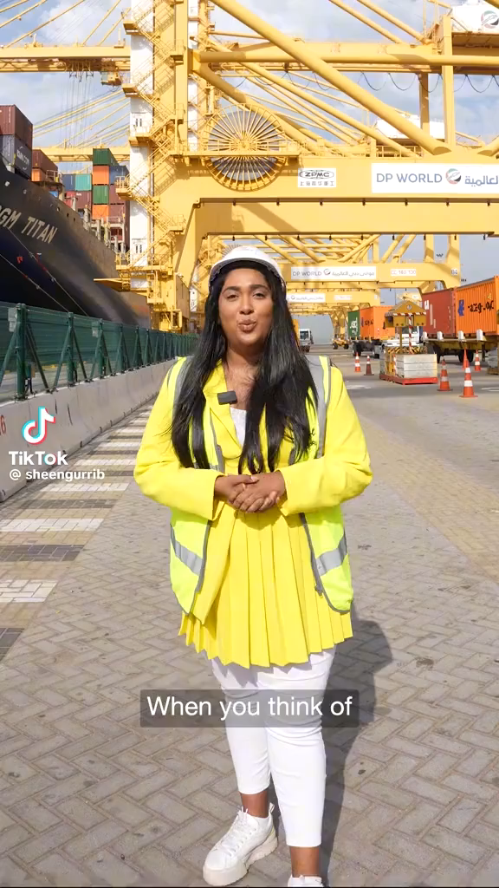
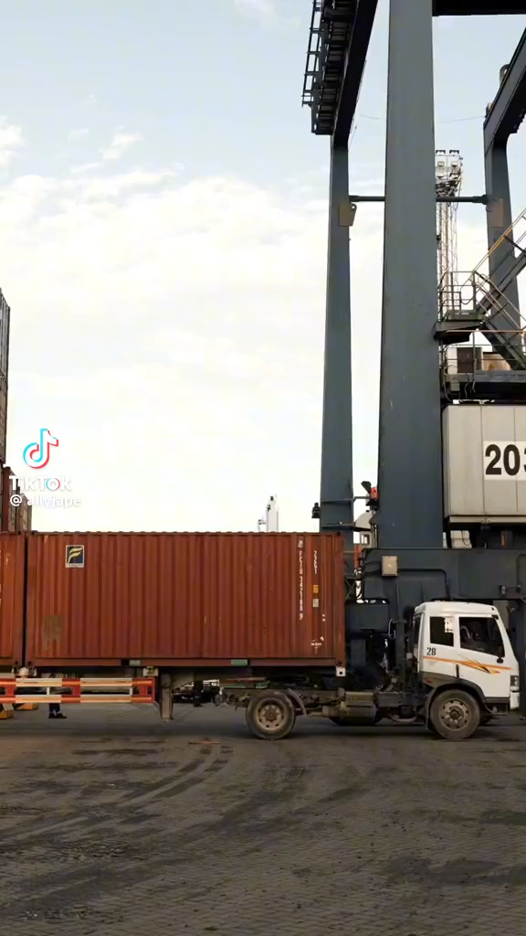
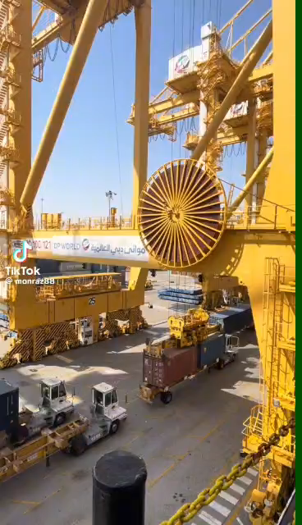
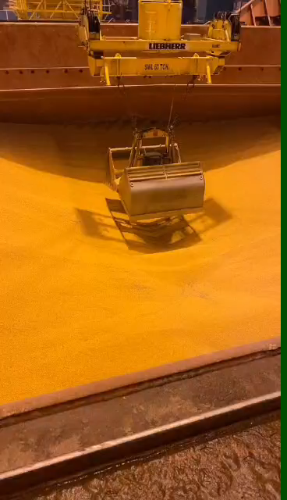
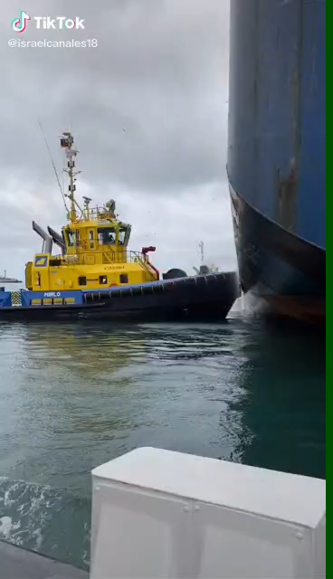
SOCIAL TEMPS RÉEL
Engagement & Proximité
Ecosystème de diffusion multi-canal

Slide 23
STRATÉGIE DE CONTENU
PLAYBOOK ÉDITORIAL 2026
Cohérence & Impact
Lignes directrices pour une voix unifiée
Corporate & Expert
Visionnaire & Inspirant
Humain & Partenaire
Une posture d'autorité portuaire, précise sur les chiffres, rassurante sur les opérations.
Mettre en avant l'innovation, l'avenir de Kribi et son rôle dans l'économie africaine.
Proche de la communauté, valorisant les hommes et femmes qui font le port.
THÉMATIQUES PILIERS (CONTENT BUCKETS)
Business & Trafic
Innovation & Phase 2
Partenaires & Zone
Transparence
Inside PAK
Chiffres clés mensuels
Smart Port technologies
Focus entreprises ZIP
Point sur les accès routiers
RSE & Durable
Nouvelles lignes maritimes
Avancées infrastructures
Témoignages investisseurs
Réponses aux critiques
Portraits employés
Performance logistique
Automatisation
Co-branding
FAQ Logistique
Événements locaux
30% du mix
20% du mix
20% du mix
15% du mix
15% du mix
LINKEDIN
X / TWITTER
FACEBOOK
YOUTUBE
NEWSLETTER
RYTHME TYPE
3-4 posts
Quotidien
3 posts
2 vidéos
Mensuel
par semaine
Réactif + News
par semaine
par mois
Récapitulatif
PORT AUTONOME DE KRIBI
21
MATANGA AGENCY

Slide 24


PROGRAMME PHARE 1
KRIBI CONNECT
Valorisation Écosystème
Fédérer les acteurs de la zone
Le Concept
Une série mensuelle premium qui plonge au cœur des entreprises installées. Au-delà de la logistique, nous racontons les défis humains, les innovations industrielles et le choix stratégique de Kribi par des leaders.
KRIBI CONNECT
L'Interview CEO
Article LinkedIn
Inside Photos
"Le pouls de la zone industrielle"
Vidéo 3min. Le dirigeant explique "Pourquoi Kribi ?" et sa vision.
Success story détaillée avec chiffres clés et impact local.
Carrousel immersion dans les installations du partenaire.
OBJECTIF PRINCIPAL
Transformer le PAK en média qui met en lumière la réussite de ses partenaires pour démontrer la vitalité économique de Kribi.
Création de Valeur Partagée
KPIS ATTENDUS
POUR LE PAK
POUR LE PARTENAIRE
+10K
Vues
Preuve par l'exemple (Social Proof)
Visibilité institutionnelle offerte
par épisode (cumulé)
Animation de la communauté ZIP
Sentiment d'appartenance fort
High
Satisfaction
Investisseurs
Partenaires ZIP
Décideurs
Fidélisation partenaires
PORT AUTONOME DE KRIBI
22
MATANGA AGENCY

Slide 25


PROGRAMME PHARE 2
PAK INNOVATION LAB
Vitrine Technologique
Démontrer l'expertise & la modernité
Le Concept
Un programme "Data-Driven" qui traduit la complexité logistique en contenus visuels percutants. Nous décryptons les innovations (Smart Port) et célébrons les records de performance pour rassurer les partenaires sur la capacité opérationnelle et la modernité des infrastructures.
PAK INNOV'
Data Motion
Visite Virtuelle
Tech Focus
"L'avenir du portuaire s'écrit ici"
Animations graphiques des statistiques mensuelles et records de trafic.
Immersion 360° interactive dans les nouveaux terminaux Phase 2.
Fiches techniques détaillées sur les nouveaux équipements (STS, portiques).
OBJECTIF PRINCIPAL
Positionner le PAK comme un hub technologique de pointe en valorisant la Phase 2, la digitalisation et les performances opérationnelles exceptionnelles.
Création de Valeur Partagée
KPIS ATTENDUS
POUR LE PAK
POUR LES CLIENTS
+15%
Engag.
Image de modernité absolue
Réassurance sur les capacités
Sur contenus techniques
Crédibilité opérationnelle renforcée
Transparence des données
50+
Leads
Armateurs
Partenaires Tech
Décideurs
Téléchargements fiches
PORT AUTONOME DE KRIBI
23
MATANGA AGENCY

Slide 26


PROGRAMME PHARE 3
TRANSPARENCE & SOLUTIONS
Gestion de la Confiance
Transformer les défis en preuves de résilience
Le Concept
Adopter une posture de communication responsable et sans tabou. Au lieu de laisser le vide s'installer, le PAK prend les devants pour expliquer les défis techniques, le calendrier des travaux et rassurer sur la continuité du service logistique.
PAK TRUST
Point Travaux
La FAQ du DG
Dossier Preuve
"La vérité construit l'avenir"
Trimestriel : Infographie/Vidéo d'avancement des chantiers (route, autoroute).
Réponses directes aux questions "qui fâchent" des usagers sur les réseaux.
Publication technique sur les mesures palliatives et de sécurité.
OBJECTIF STRATÉGIQUE
Couper court aux rumeurs en communiquant proactivement sur les points de friction (état route Edéa-Kribi, infrastructures) et les solutions déployées.
Création de Valeur Partagée
KPIS ATTENDUS
POUR LE PAK
POUR LE PARTENAIRE
>80%
Positif
Crédibilité et Leadership
Visibilité fiable pour planifier
Sentiment d'analyse (malgré sujets durs)
Transporteurs
Grand Public
Maîtrise du narratif de crise
Réassurance investisseurs
-40%
Média & Presse
Plaintes
Réduction réclamations RS
PORT AUTONOME DE KRIBI
24
MATANGA AGENCY

Slide 27


PROGRAMME PHARE 4
TED PAK (TRIMESTRIEL)
Expertise & Thought Leadership
Partager la vision et les innovations
Le Concept
Un événement trimestriel hybride (physique + live streaming) où des experts internes et externes décryptent les enjeux logistiques de demain. Un format "Talk" de 30-45 min suivi d'un Q&A pour engager la communauté.
Phase 2 & Smart Port:
Nouveaux standards
Logistique Verte:
Défis durables
TED PAK
"Idées qui connectent l'Afrique"
Corridor Edéa-Kribi:
Solutions & Avenir
Attractivité Éco:
Investir à Kribi
OBJECTIF PRINCIPAL
Live Event
Replay Chapitré
Quote Cards
Positionner le PAK comme leader d'opinion et hub de savoir en organisant des talks inspirants avec des experts de renommée mondiale.
Diffusion LinkedIn/YouTube avec interaction temps réel.
Contenu long pour YouTube et site web PAK.
Citations fortes des experts pour les réseaux sociaux.
Impact Stratégique
KPIS CIBLES / EVENT
POUR LE PAK
POUR L'AUDIENCE
500+
Inscrits
Décideurs Publics
Investisseurs
Autorité & Thought Leadership
Accès à une expertise premium
Qualifiés B2B/B2G
Génération de Leads Qualifiés
Networking (physique/virtuel)
Top
Mentions
Armateurs
Retombées Presse/Social
PORT AUTONOME DE KRIBI
21
MATANGA AGENCY

Slide 28
INFLUENCE & RÉPUTATION
CORPORATE INFLUENCER PROGRAM
Stratégie Hybride
Interne (Advocacy) + Externe (Prestige)
1. EMPLOYEE ADVOCACY
2. AMBASSADEURS EXTERNES
50
Ambassadeurs internes formés
05
Personnalités de prestige
et actifs sur LinkedIn
recrutées par l'Agence
MÉTHODOLOGIE D'ACTIVATION
CRITÈRES DE SÉLECTION
Academy : Formation "LinkedIn Masterclass" + shooting photo pro
Statut & Leadership
Social Kit : Accès banque d'images & templates de posts
Experts reconnus (Économie, Logistique, Industrie)
Routine : Challenge mensuel & "Post du vendredi"
Influence Digitale
Communautés engagées et audience qualifiée
Impact Réel
GAMIFICATION
Cadeaux Trimestriels
Crédibilité dans la vie courante et les cercles de décision
Top Voice
Engageur
Viral
Rôle : Porte-flambeaux du PAK lors des grands événements, relais des messages stratégiques et création de contenus d'opinion premium.
IMPACT ATTENDU :
x5
PORTÉE ORGANIQUE
+40%
CONFIANCE MARQUE
CRÉDIBILITÉ B2B RENFORCÉE

Slide 29
GOUVERNANCE
ORGANISATION & RESPONSABILITÉS
Ways of Working
Collaboration fluide et rôles définis
ÉQUIPE INTERNE PAK
DOMAINE D'ACTION
RÔLE PAK
RÔLE MATANGA
Graphiste Exé
Stratégie & Planning
Valide
Définit & Propose
Réactivité & besoins quotidiens
Actu Chaude (News)
Produit & Publie
Supervise (QA)
Community Manager
Relais interne & modération N1
Contenus Premium
Brief & Sources
Conçoit & Produit
AGENCE MATANGA
Publicité (Ads)
Valide Budget
Achète & Optimise
Stratège Digital
Reporting & Data
Exploite
Analyse & Livre
Pilotage, KPIs & Vision
Senior Creative / DA
Campagnes & Branding
Motion Designer
Contenus vidéos premium
Media Trader
Publicité & Optimisation
Interne : Réactivité & Connaissance Métier
Agence : Expertise Technique & Créative

Slide 30
WORKFLOW & TECHNOLOGIES
PROCESSUS DE COLLABORATION
Efficacité & Transparence
Le rythme de notre partenariat
Le Cycle de Collaboration
Stack Technologique Agence
Comité Éditorial Stratégique
MENSUEL (M-1)
Note : L'ensemble de ces licences et outils premium sont pris en charge par Matanga et mis au service du PAK.
Analyse des performances M-1, définition des thématiques du mois suivant et validation des temps forts.
Livraison Planning & Production
J-15
Remise du calendrier éditorial et des maquettes graphiques pour validation par l'équipe PAK.
Gestion Social Media
Studio IA & Créa
Hootsuite / Sprout
Adobe + Midjourney
Planification centralisée
Production Premium
Briefing & Ajustements
HEBDOMADAIRE
Point rapide (30 min) pour gérer l'actualité chaude, les urgences et valider les contenus "Sprint".
Diffusion & Modération
QUOTIDIEN
Publication, sponsoring publicitaire, réponse aux commentaires et veille e-réputation.
Analytics & Data
Ads Manager
Dashboards Temps Réel
Ciblage Précis
Monitoring ROI
Optimisation Budget
PORT AUTONOME DE KRIBI
27
MATANGA AGENCY

Slide 31
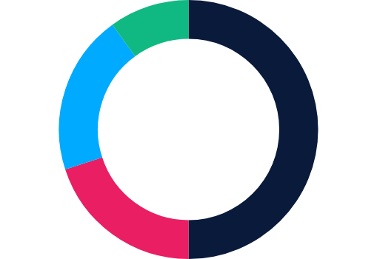
INVESTISSEMENT
BUDGET PRÉVISIONNEL 2026
25 Millions FCFA
Optimisation & Performance
Honoraires Agence
14 M
Stratégie, Gestion de projet, Création Graphique
Production Contenu
6 M
BUDGET TOTAL
Vidéos, Shootings photo, Motion Design Premium
25 M
FCFA
Achat Média (Ads)
3 M
Sponsoring LinkedIn & Facebook, Ciblage B2B
Outils & Technologies
2 M
Licences logicielles, IA, Plateformes Reporting
ROI Focus :
Priorité aux actions génératrices de leads
Transparence :
Reporting trimestriel des dépenses média
Agilité :
Réallocation possible selon performance (10%)
PORT AUTONOME DE KRIBI
28
MATANGA AGENCY

Slide 32
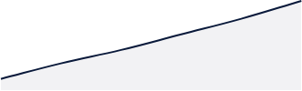


RÉSULTATS & MONITORING
KPI DASHBOARD
Performance Trimestrielle
Objectifs vs Réalisations
NOTORIÉTÉ
ENGAGEMENT
CONVERSION
+40%
5.8%
120
vs 2025
+25%
MQL / Trim.
Croissance Communauté
Taux d'Engagement Moyen
Leads Qualifiés Générés
Interactions
12.5K
Partages
1.2K
Reach Mensuel
250K+
Commentaires
850
ADVOCACY
QUALITÉ
BUSINESS IMPACT
50
85%
High
Actifs
Positif
Corrélation
Ambassadeurs Internes
Sentiment Analysis
Trafic Web vs Demandes
Objectif annuel
100% Atteint
Portée Employés
45K Vues
Clics vers Site
8.5K
Téléch. Brochure
340
PORT AUTONOME DE KRIBI
29
Demandes Conteneurs
MATANGA AGENCY
+15%

Slide 33
PROCHAINES ÉTAPES
VISION 2030
Présentation Stratégie
Ensemble, faisons du PAK la Référence
Aujourd'hui
Validation Budget
Décembre 2025 (Semaine 4)
Kick-off & Onboarding
Une stratégie digitale d'envergure pour soutenir les ambitions continentales du Port Autonome de Kribi. L'alliance de l'expertise métier et de la puissance créative.
Janvier 2026 (Semaine 1)
Lancement Opérationnel
15 Janvier 2026
Stratégie 360°
Créativité Premium
Vision long-terme alignée sur les objectifs business.
Identité forte qui marque les esprits.
VALIDER LE PLAN 2026
Performance Data
Partenaire Extension
Pilotage par le ROI et les résultats.
Une équipe dédiée, proactive et engagée.
30

Slide 34

Merci.

